Slide 1

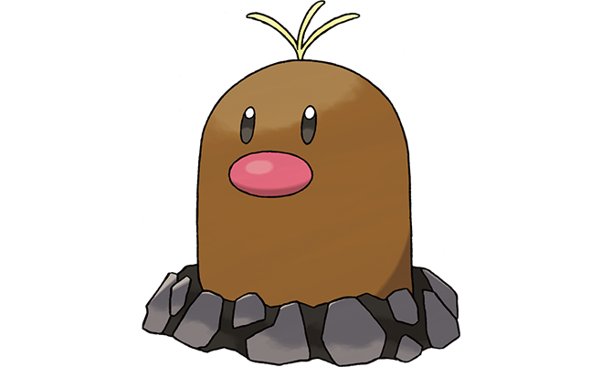
打地鼠
指導老師：黃文楨 老師
組員：0424074 電子3A 緒方優
0424082 資管3B 莊博馨

Slide 2
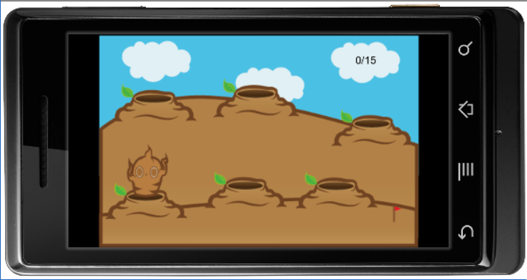
參考檔案
CH09：9_whackMole

Slide 3
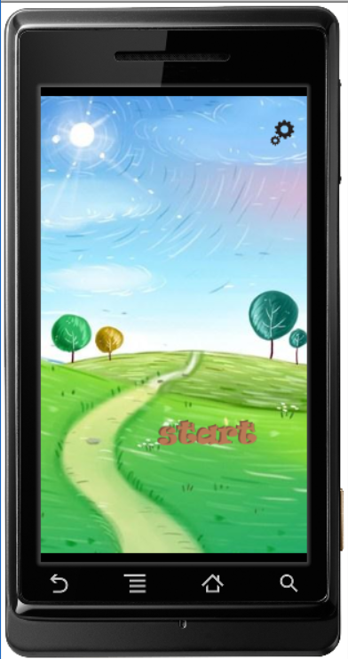
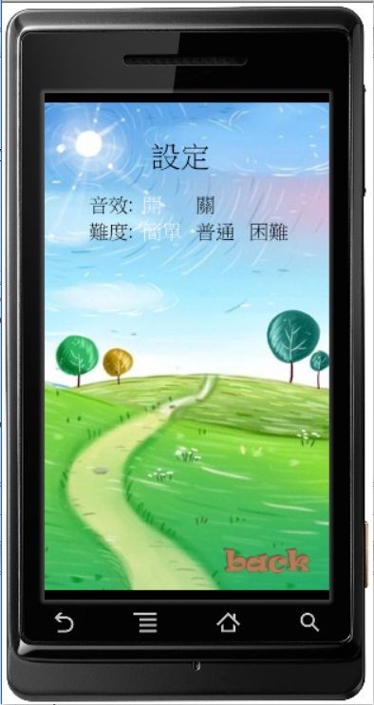
遊戲主頁面
開始: 開始遊戲
設定: 設定遊戲音量和難度
難度: 可以選簡單、普通、困難

Slide 4
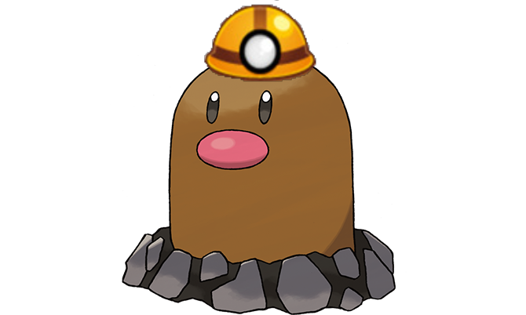
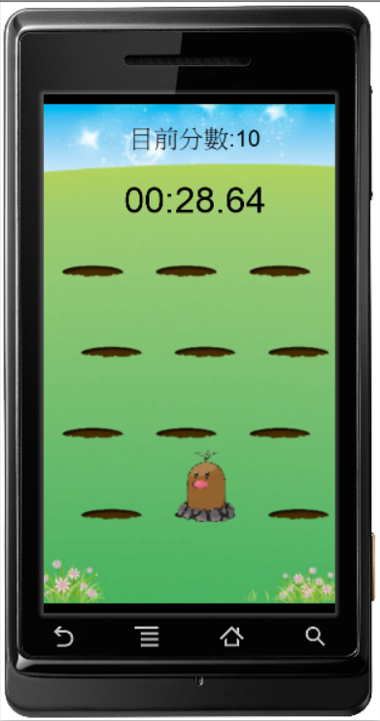
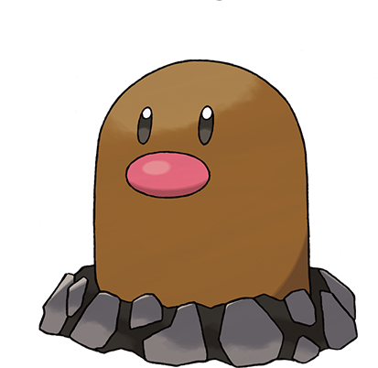
打地鼠遊戲
簡單：普通的打地鼠
普通：增加不可打地鼠
困難：不可打地鼠分辨變困難
外加打錯扣分
遊戲結束顯示總分

Slide 5
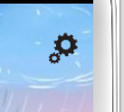

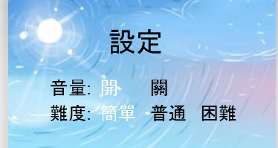
與原本不同的地方
新增”設定”按鈕
可調整音量與難易度
改為倒數計時

Slide 6
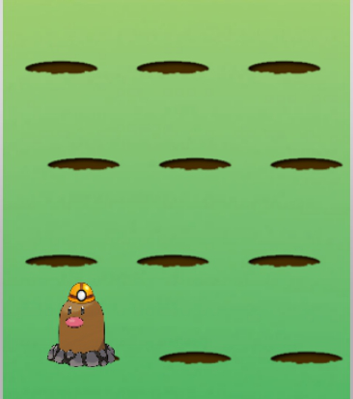
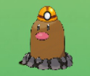
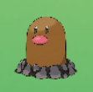
與原本不同的地方
新增扣分地鼠
增加洞口數量
新增扣分地鼠與增加音效

Slide 7
END

